Slide 1
Árboles de decisión
Python Avanzado

Slide 2
Definición
Estructura de datos para establecer un conjunto de reglas de decisión

Slide 3
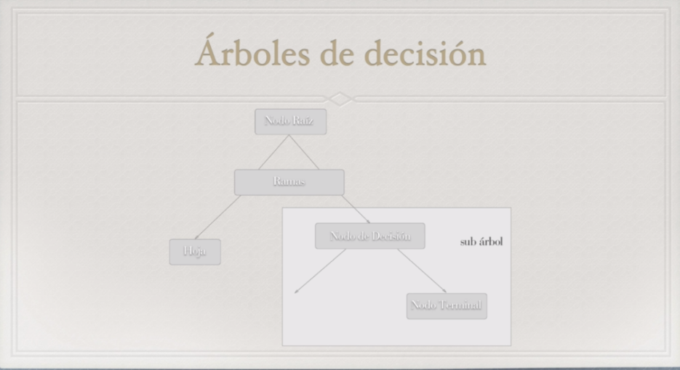

Slide 4
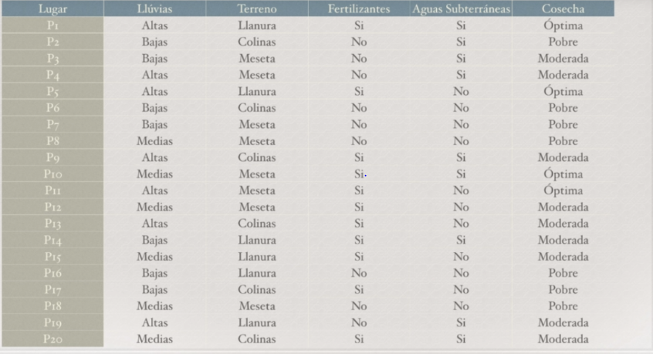

Slide 5
